Slide 1
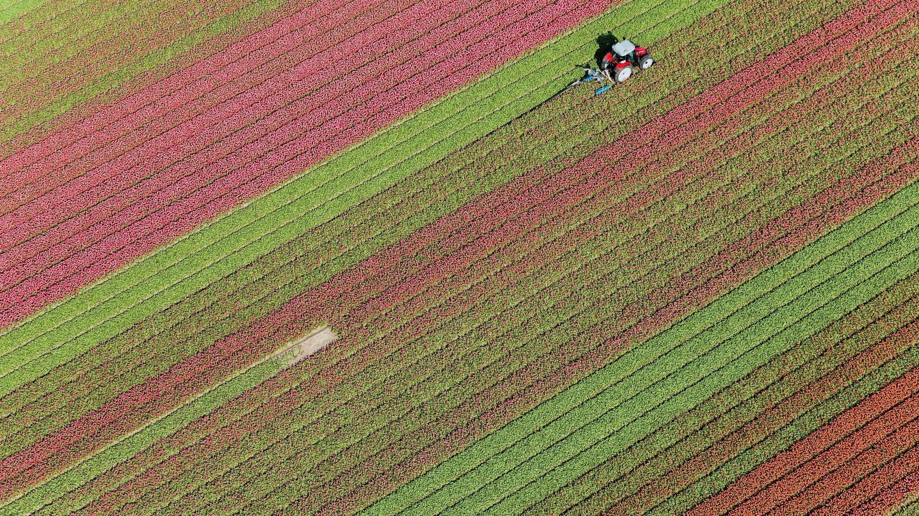
Uso de inteligencia artificial y sensores de humedad para la optimización del riego agrícola.

Slide 2
Contexto y Problemática
Se estima que la población mundial alcanzará los 10 mil millones para 2050, lo que incrementará la demanda agrícola en un 50 % (FAO, 2017). Actualmente, el 37.7 % de la superficie terrestre se dedica a la agricultura, una actividad esencial para la generación de empleo y el ingreso nacional, especialmente en zonas rurales. Sin embargo, esta expansión ha traído desafíos como la sobreexplotación de agua, la degradación del suelo y la vulnerabilidad a eventos climáticos extremos. Estos factores hacen necesario buscar soluciones innovadoras que optimicen los recursos y garanticen la producción sostenible de alimentos.

Slide 3
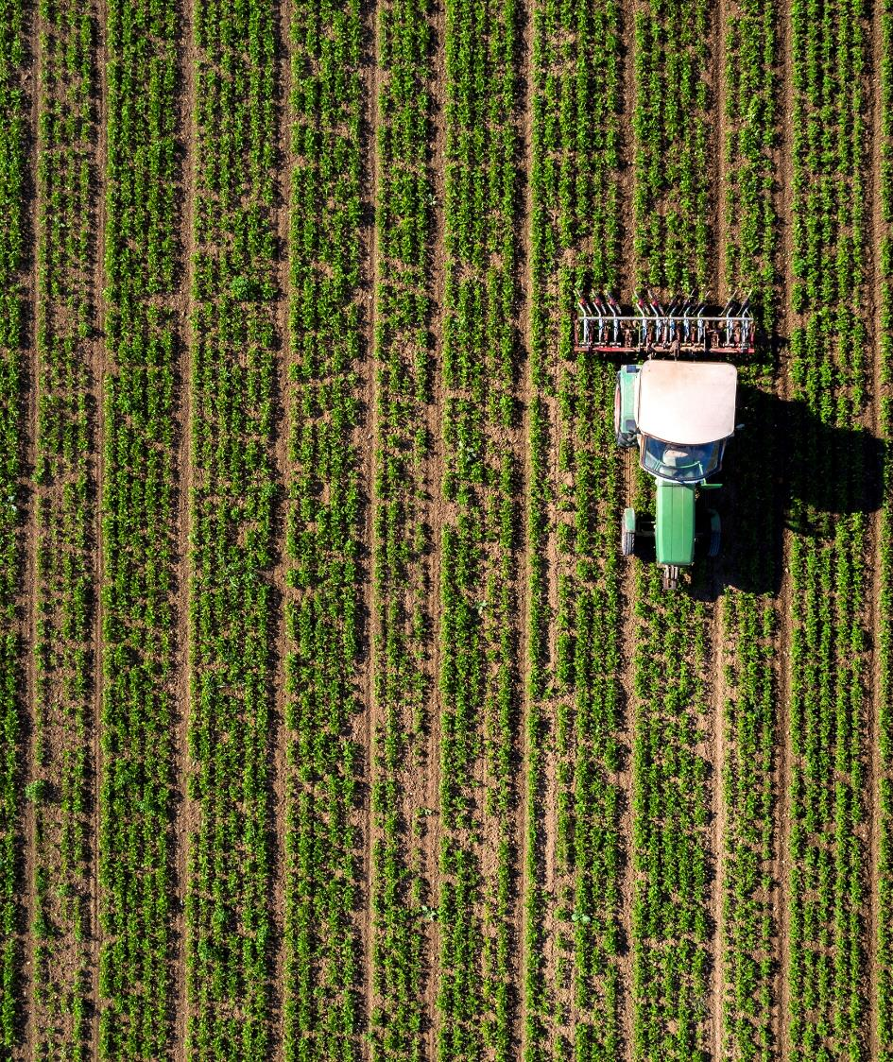
Solución Propuesta
La propuesta consiste en implementar un sistema de riego automatizado que combine inteligencia artificial y sensores de humedad para optimizar el uso del agua en los cultivos. Esta tecnología permitirá ajustar el riego en tiempo real, asegurando que las plantas reciban la cantidad exacta de agua que necesitan. Con esto se reducirán los desperdicios hídricos, se disminuirán los costos operativos y se incrementará la productividad agrícola, garantizando la sostenibilidad a largo plazo.

Slide 4
Objetivo General
Diseñar e implementar sensores de humedad capaces de recopilar y transmitir datos en tiempo real para un monitoreo preciso de los cultivos. Desarrollar algoritmos de inteligencia artificial, como redes neuronales artificiales (ANN), que analicen los datos del sensor y tomen decisiones precisas de riego basadas en múltiples factores ambientales. Crear una plataforma interactiva que permita a los agricultores visualizar los niveles de humedad, recibir recomendaciones de riego y ajustar parámetros manualmente si es necesario. Validar el sistema en diferentes escenarios agrícolas para probar su capacidad de adaptación y precisión, evaluando los beneficios en términos de ahorro de agua, reducción de costos operativos y mejora de la productividad agrícola.

Slide 5
Metodología
Fase 1: Investigación y selección de sensores de humedad y recopilación de datos en distintos tipos de suelo y condiciones climáticas. Se compararán diferentes tecnologías de sensores para elegir las que ofrezcan la mejor precisión y durabilidad.
Fase 2: Desarrollo e implementación del modelo de IA que analizará los datos del sensor y generará decisiones de riego. Se utilizarán técnicas de aprendizaje supervisado para entrenar el modelo con datos históricos de humedad, temperatura y precipitaciones.
Fase 3: Pruebas de campo y validación del sistema en diferentes escenarios agrícolas. Se realizarán ajustes al modelo para mejorar su precisión y se evaluará el rendimiento del sistema a lo largo de múltiples ciclos de cultivo.

Slide 6
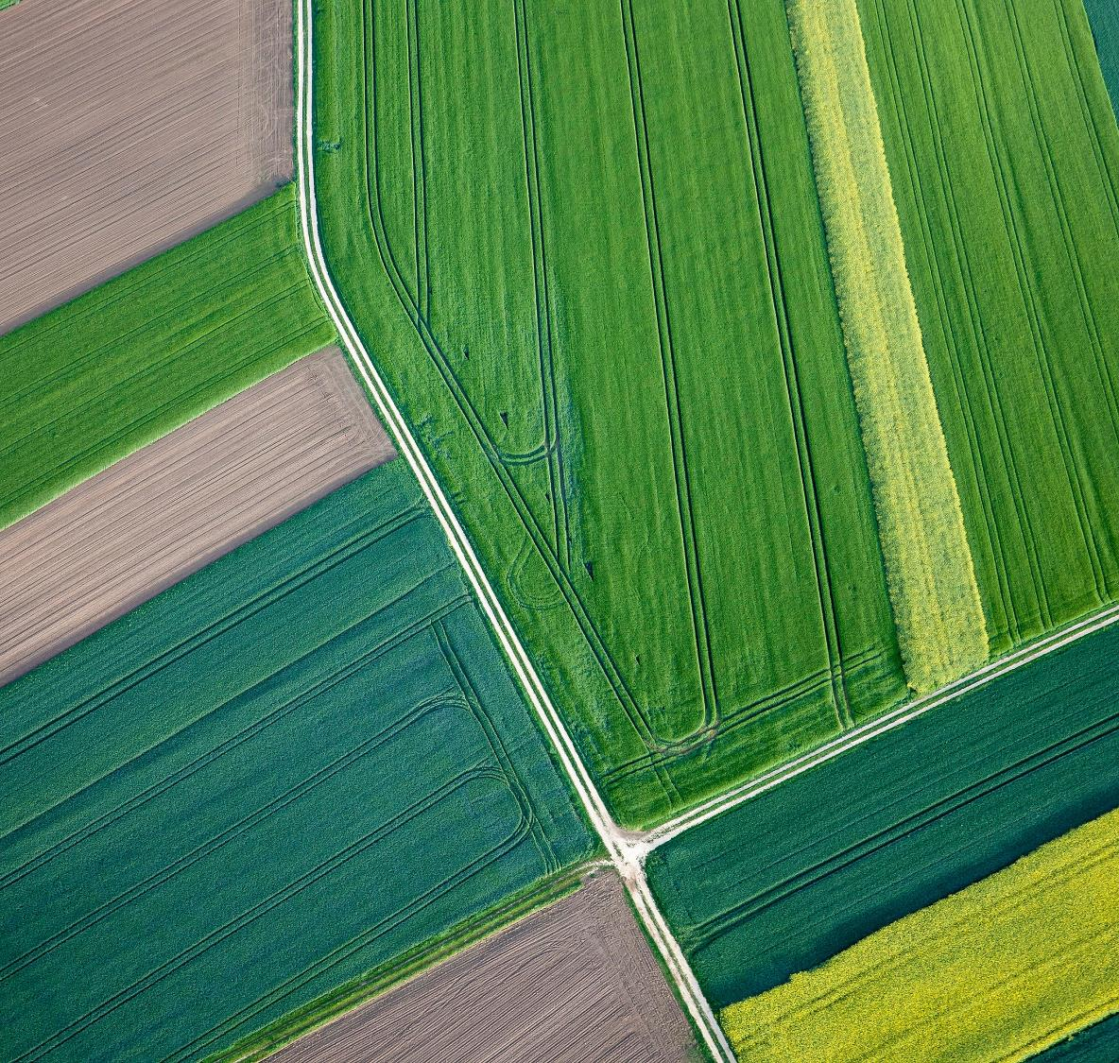
Impacto y Beneficios
El impacto del proyecto será significativo en múltiples dimensiones. A nivel ambiental, el uso eficiente del agua reducirá la sobreexplotación de recursos hídricos y minimizará la lixiviación de nutrientes. A nivel económico, los agricultores experimentarán una disminución en los costos operativos y un aumento en la productividad de los cultivos. A nivel social, la implementación de esta tecnología mejorará la calidad de vida de las comunidades rurales, brindándoles herramientas para enfrentar la escasez hídrica y adaptarse a los efectos del cambio climático.

Slide 7
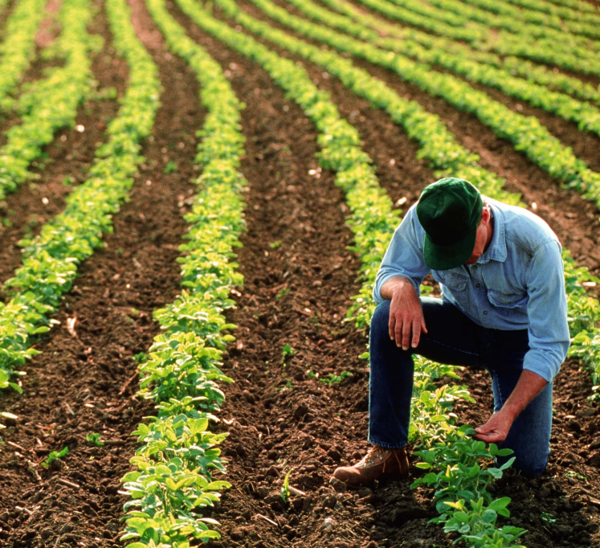
Principales beneficiados por este proyecto
Las instancias beneficiarias de esta propuesta incluyen agricultores, cooperativas agrícolas, centros de investigación agropecuaria y organismos gubernamentales enfocados en el desarrollo rural. La implementación de este sistema podría mejorar significativamente la sostenibilidad de las prácticas agrícolas y contribuir al bienestar de las comunidades rurales

Slide 8
Gracias

